Slide 1





AMBITEC
Smart trash
Projeto IOT
Monitoramento com sensor arduíno

Slide 2
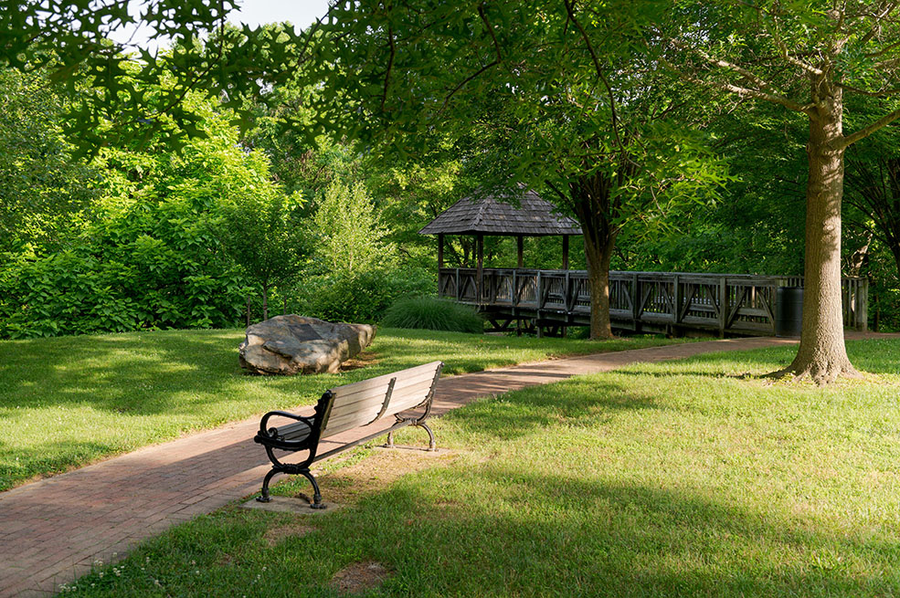


BANDTEC – DIGITAL SCHOOL – GERAÇÃO FUTURA
CURSO DE TECNOLOGIA EM ANÁLISE E DESENVOLVIMENTO DE SISTEMAS
INTEGRANTES:
RUBENS NASCIMENTO
PAULO FELIPE
BRUNO CHANG
LUCAS DOMINGUES
VINICIUS CONCEIÇÃO
IAGO ROANI
01192025
01192061
01192050
01192010
01192071
01192065
PROJETO SMART TRASH

Slide 3
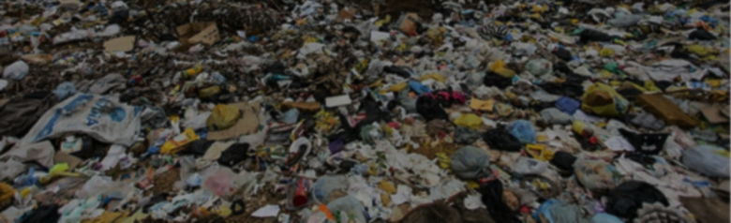

PROBLEMAS & JUSTIFICATIVA
Só na cidade do Rio de Janeiro, é gerado diariamente cerca de 150 mil toneladas de lixo urbano.
No Brasil, estima-se que em 2015, 41,6% dos mais de 78 milhões de toneladas de lixo gerado não foram destinados ao lugar correto.
Estipula-se que até o final de 2020 seja o prazo final para que haja uma contenção contra os danos ambientais, senão os danos poderão ser irreversíveis.
Sustentabilidade, problema que cada vez mais é tema de debates internacionais.

Slide 4






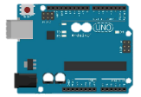
AMBITEC
SMART TRASH
ALERTAS
MONITORAMENTO
INTERATIVIDADE
O objetivo da Smart Trash é incentivar as pessoas a jogar seus resíduos no local adequado, e após uma certa quantidade de lixo acumulado, estes serem levados diretamente aos Centros de Reciclagem parceiras, diminuindo os custos dos intermediários e ajudando os mesmos na separação e reciclagem dos materiais.

Slide 5





PLANEJAMENTO
Desenvolvimento

Slide 6

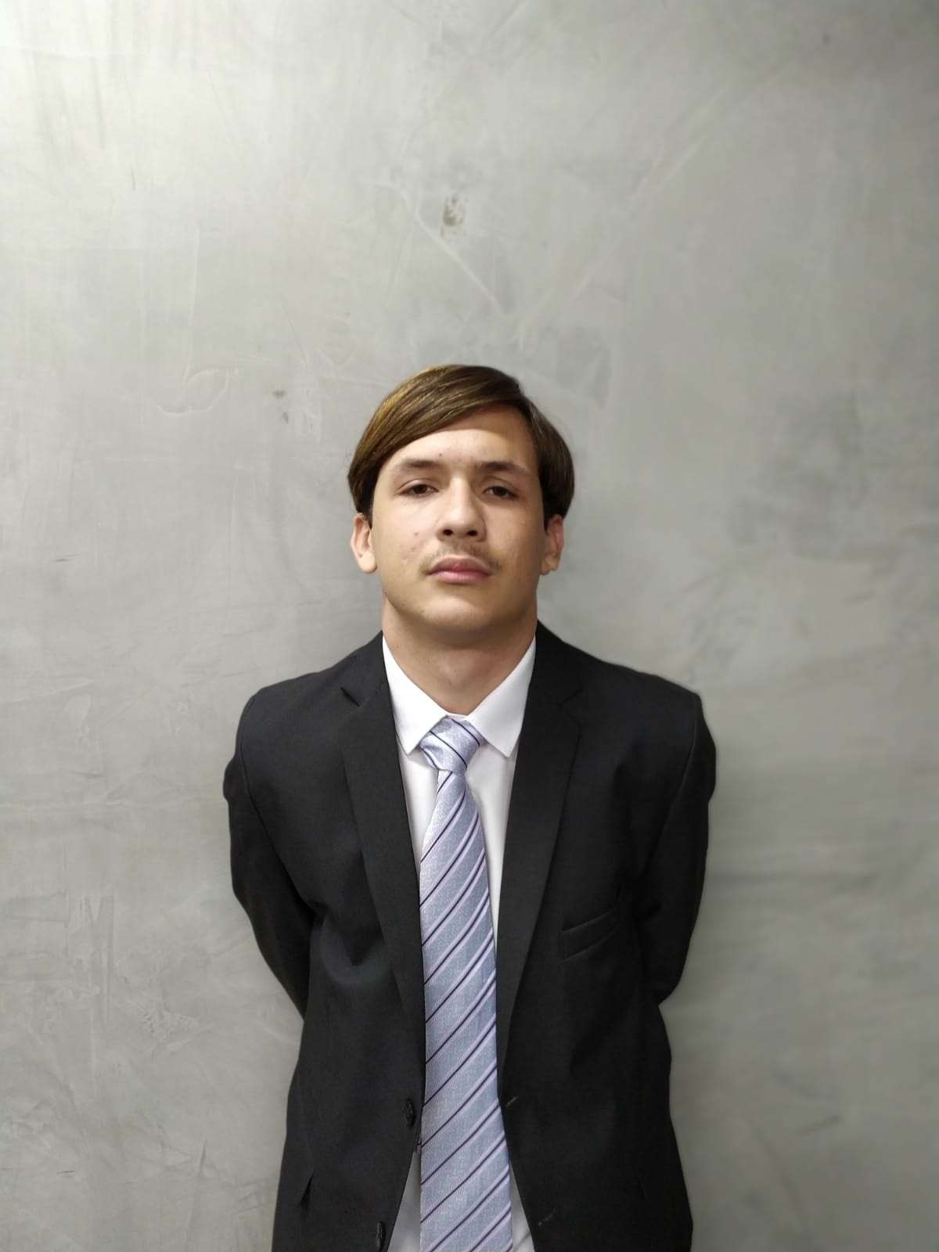

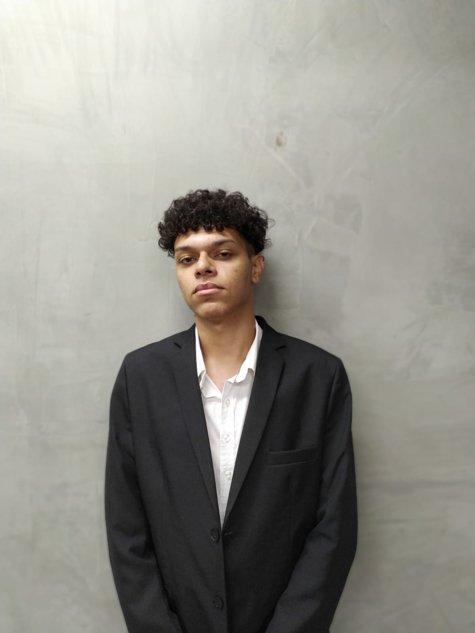

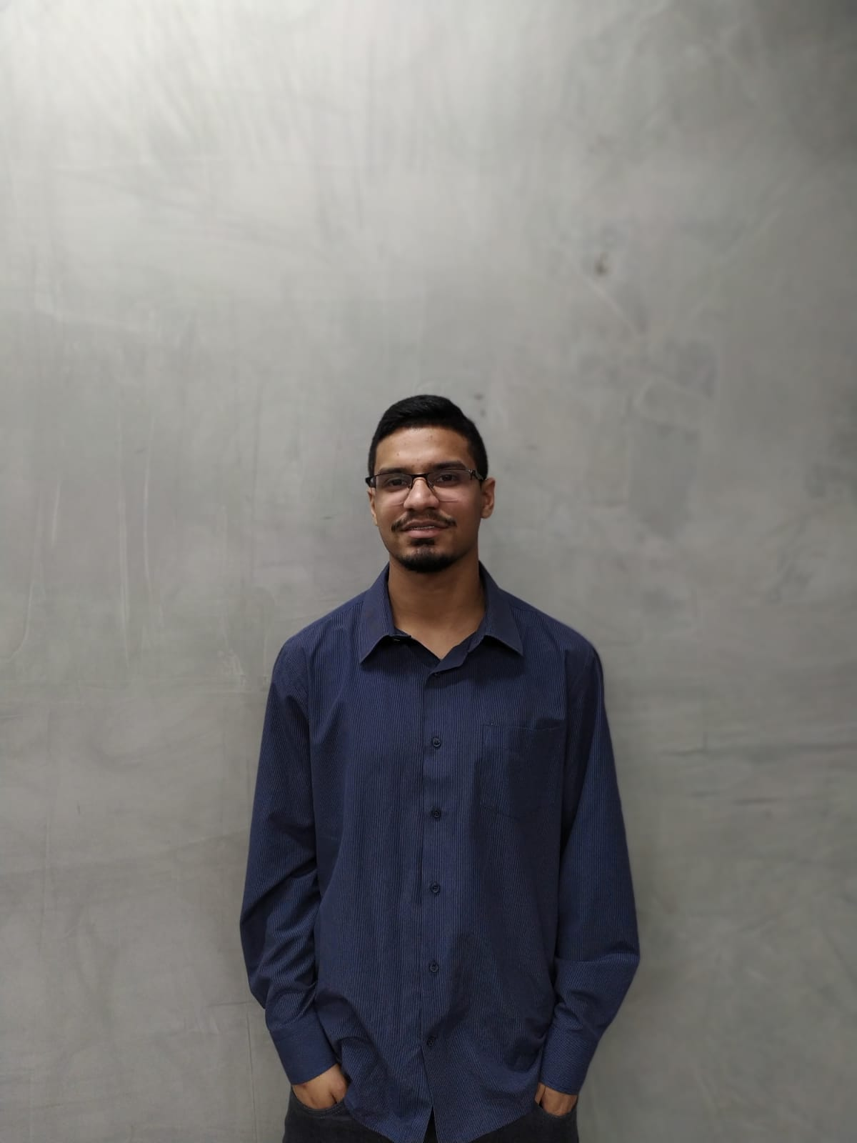
EQUIPE AMBITEC
Revezamento de papeis durante o desenvolvimento
SCRUM MASTER
PRODUCT OWNER
DESENVOLVEDOR
DESENVOLVEDOR
DESENVOLVEDOR
DESENVOLVEDOR

Slide 7






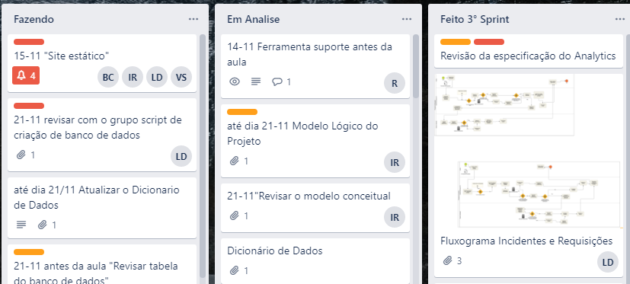

METODOLOGIA E FERRAMENTA
GESTÃO
FERRAMENTAS
METODOLOGIA
Experiências Positivas
Experiências Negativas
Administração de Problemas
Entregas com rapidez e com maior frequência, conforme surgem as necessidades do cliente.

Slide 8

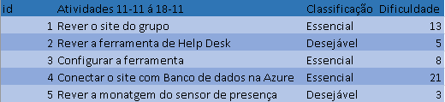
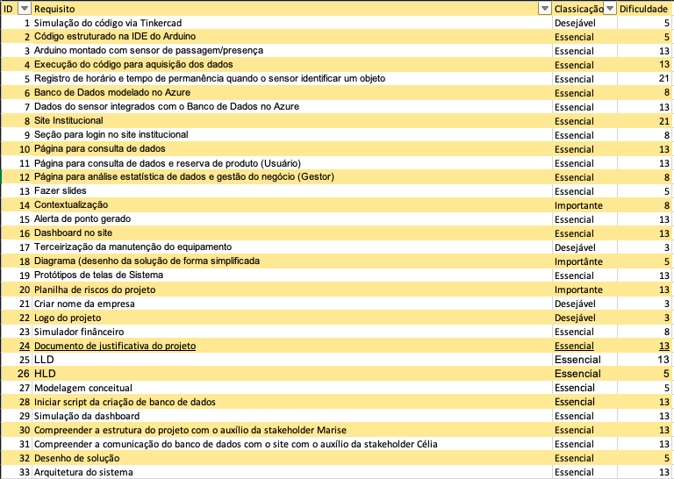
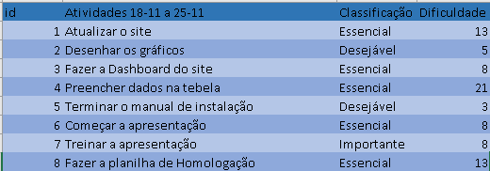
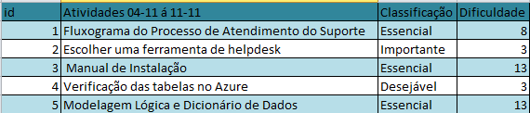
BACKLOG
SPRINTS
ATIVIDADES

Slide 9

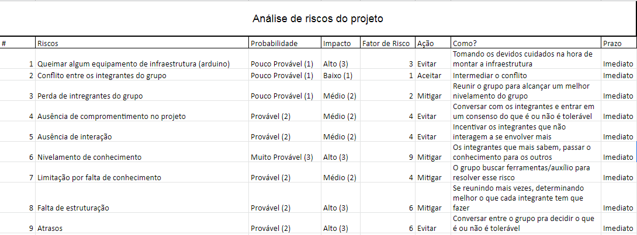
MAPEAMENTO DE RISCOS

Slide 10


DESENVOLVIMENTO

Slide 11

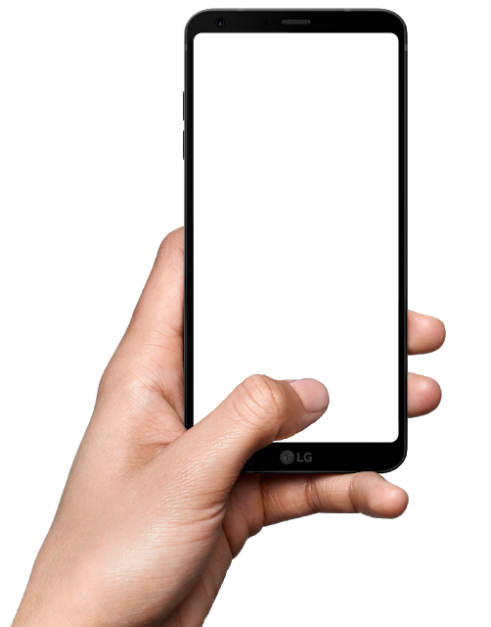







FERRAMENTAS DE DESENVOLVIMENTO

Slide 12
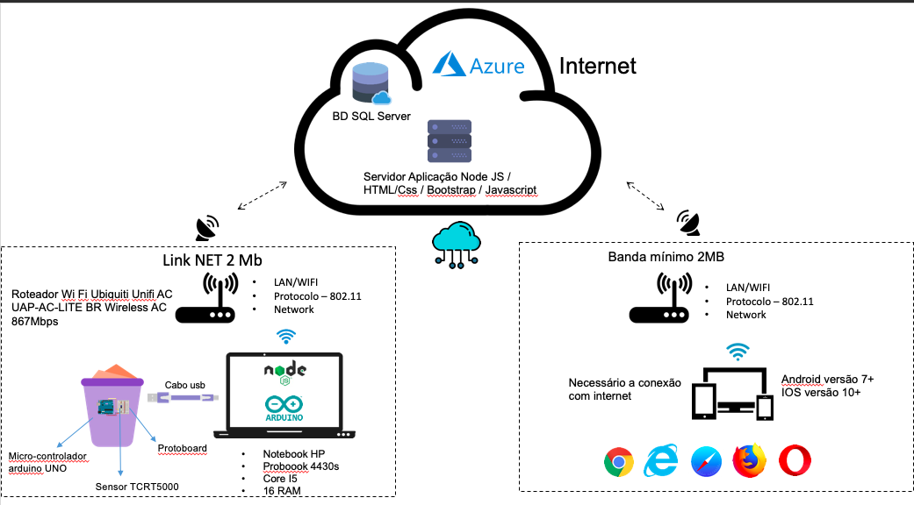
AQUISIÇÃO DE DADOS - ARQUITETURA

Slide 13
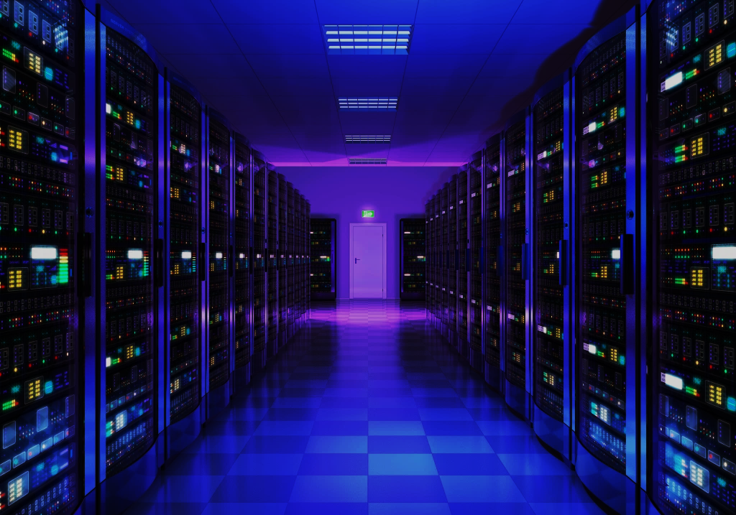

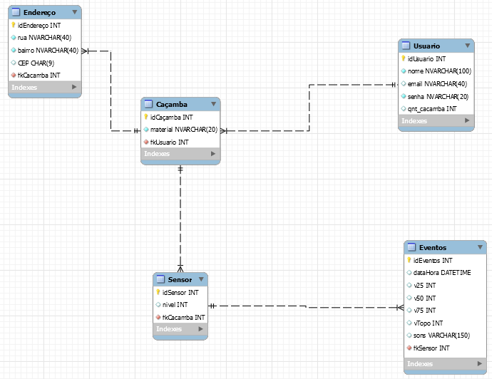
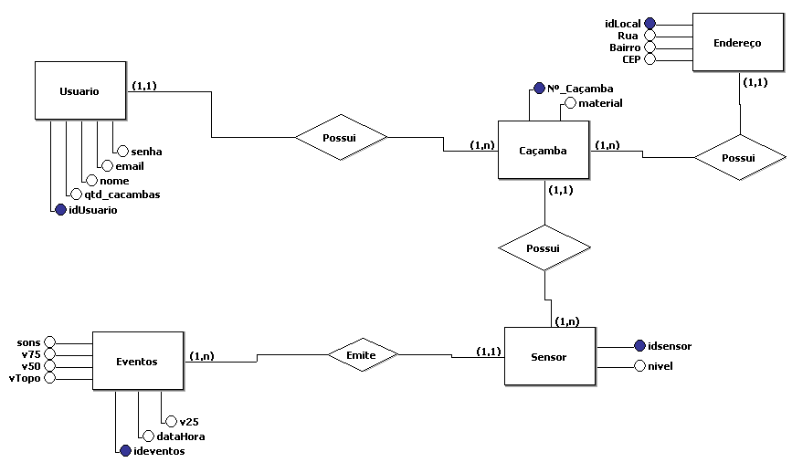
BANCO DE DADOS
MODELO CONCEITUAL
MODELO LÓGICO

Slide 14


DEMONSTRAÇÃO

Slide 15
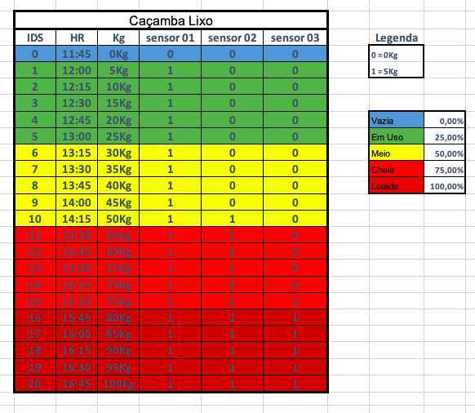
ANALYTICS - ALERTAS

Slide 16


IMPLANTAÇÃO

Slide 17
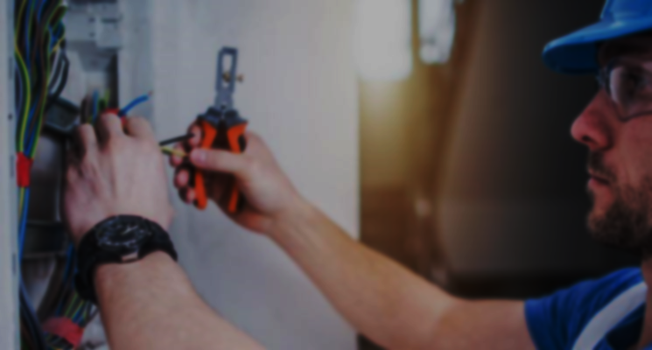
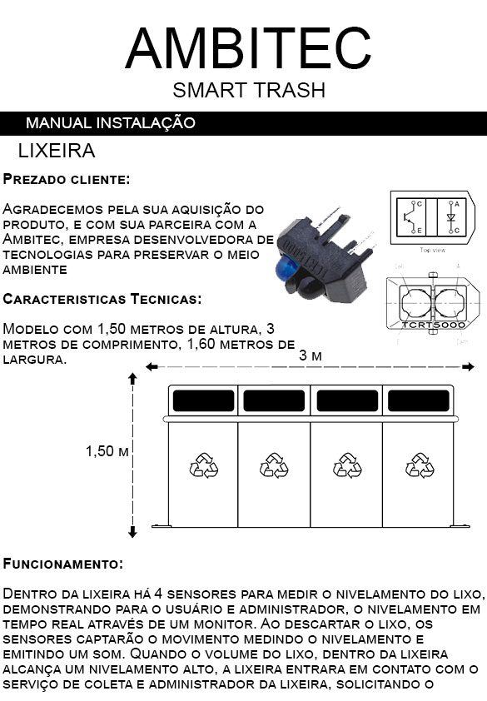
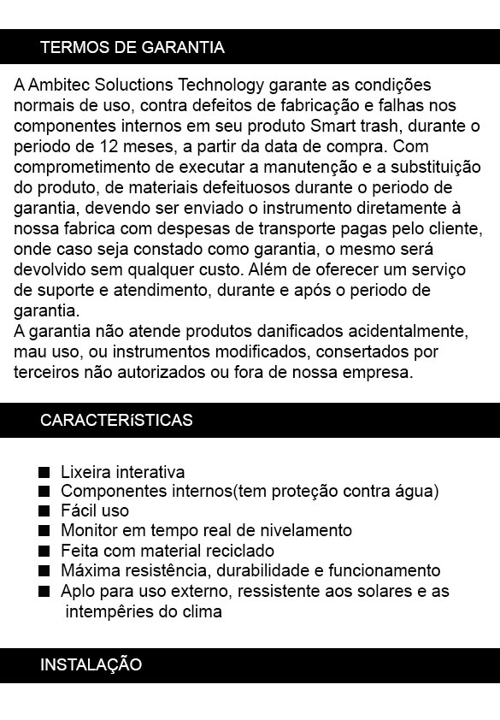
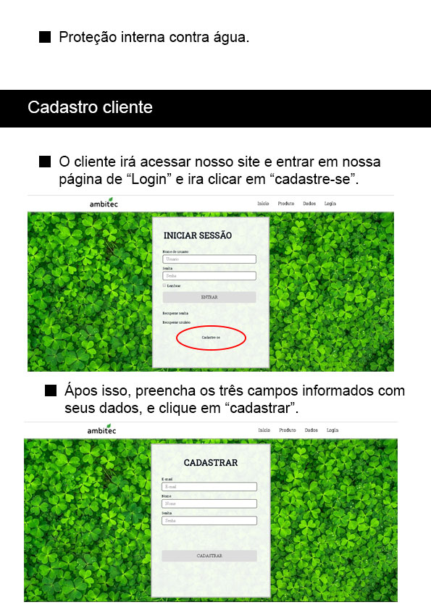
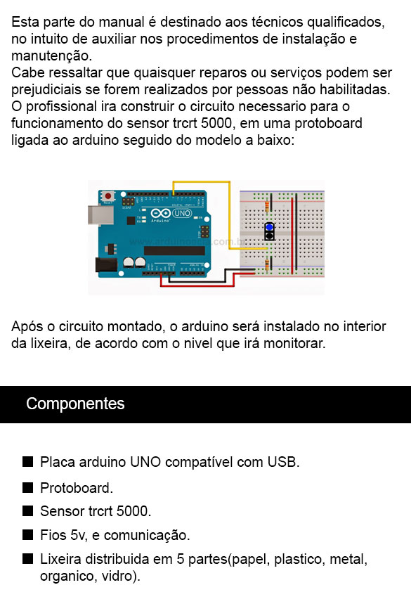

MANUAL DE INSTALAÇÃO
CARACTERíSTICAS
FUNCIONALIDADES
COMPONENTES
GUIA

Slide 18





FERRAMENTA DE SUPORTE

Slide 19
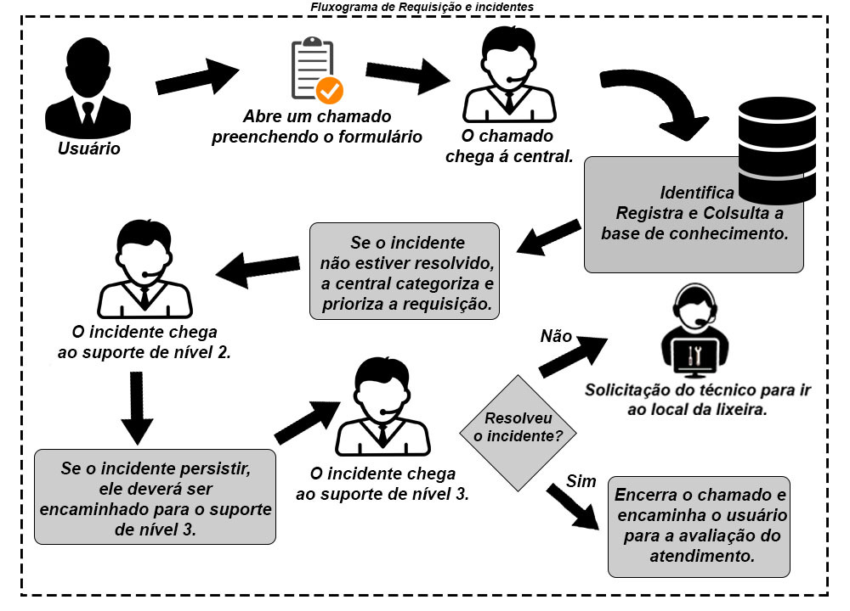
PROCESSO DE ATENDIMENTO E SUPORTE

Slide 20




PLANOS PARA O FUTURO
PARCERIAS
SOM
QR CODE
EXPANSÃO
GOVERNO – LICITAÇÃO
REDES FAST FOOD

Slide 21

CONSIDERAÇÕES FINAIS

Slide 22
AMBITEC
RECLICLE SUA MENTE E SUAS ATITUDES
OBRIGADO!

